Slide 1
`23년 KPI
RAC 제어개발팀
 | KPI | 비중 | ’22년 실적 | ’23년 목표 | 경쟁사
전략 과제 | Next 액자형 GA2 개발 - OS보드 적용 및 컨텐츠 개발 - 실내 PCBA 플랫폼 설계 | 10% | - - | 7개 29,000\ | - -
 | Next 벽걸이 - 효율 개선 (저부하) - 실내기 PCBA 플랫폼 설계 | 10% | 92% - | 93.5% 15,000\ | 93.5% -
 | OS 가전 개발 (휘센타워) - LUPA 플랫폼 개발(DQ-C) | 10% | - | NMI(7월) | -
중점 과제 | DX - 실내기 LGMV - AI 엔진 | 15% | 실외기 1 | 실내기 3 | - -
 | UP 가전 및 USP 개발 - UP 가전 적용 제품 군 - 지역 적합형 USP | 10% | 스탠드 외 2 1 | GA2 외 1 3
 | PCBA CDR 개선 - 제어 CDR (ppm) | 15% | 1,433 (5.7%↓) | 1,318 (8.0%↓) | -
 | MD - Bare board - 제어부품 종수 - PCBA 수 | 10% | 22 종 1,706 638 | 24종 1,649 606 | -
 | 회로 원가 경쟁력 확보 | 20% | 43.3억 (5.5%) | 52.5억 (7%)
역량 강화 | DX 역량 강화 - Level 2 - Level 3 | - | 2명 - | 8명 1명 | -
실행 계획
제어 기술 주도로 주력 사업 강화 및 미래 기술 창출
신규 플랫폼 설계를 통한 주력 사업 강화
27인치 LCD 구현을 통한 UX 경쟁력 확보
원가 및 효율경쟁력을 갖춘 PCBA 플랫폼 설계
차세대 가전을 위한 OS플랫폼 개발
@300W
미쯔비시
- 에어컨에 최적화된 OS (LUPA) 탑재 및 어플리케이션 SW 개발
품질을 기반으로 고객의 신규 가치 창출
DX 강화
- 실내기 WiFi / 485통신 활용한 실내기 LGMV 개발
- 학습 알고리즘을 통한 쾌적성, 에너지 절감 솔루션 제공
UP 가전 및 USP 개발
스마트케어
Scan to Space
조합내기, 창호형
창문형
- UP 가전 적용 제품 군 확대 ( GA2 4월 , 창문형 6월)
- 지역 환경을 고려한 USP 개발
북미 (DR)
유국(샤밧), 이라크 (Auto ICA), AFTA (Mosquito)
해외 품질 강화를 통한 Global CDR 개선
15% ↓
설계 (내압개선)를 통한 만성 불량 개선/ NDF 유형별 개선 활동
해외 법인 협력사 및 내재화 Line 공정 개선 활동 전개
지속적인 MD 활동을 통한 개발 효율성 강화
4% ↓
PCBA 원가 경쟁력 강화
5% ↓
볼륨존 전용 실내기 Main 및 드라이브 개발
Base대비 15% 개선
벽걸이 실내기 염가형 Main PCBA 개발
3kW 전용 드라이브 개발
원가 경쟁력 있는 Maker 확대 및 부품 표준화
산켄 파워모듈 확대 / 4.3인치 표준사이즈 개발 적용
`23년 비중 50%목표

Slide 2
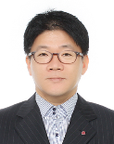






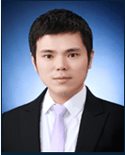


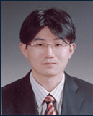

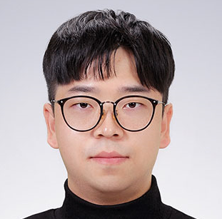



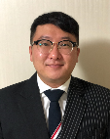

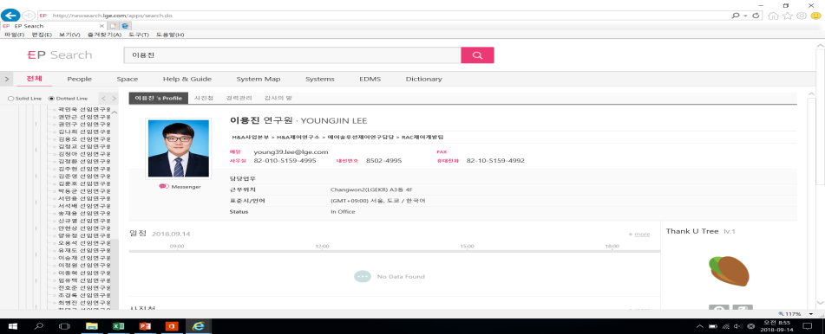



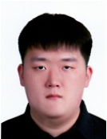









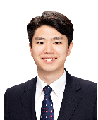
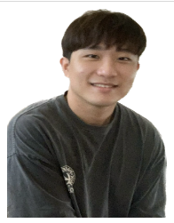
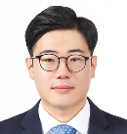



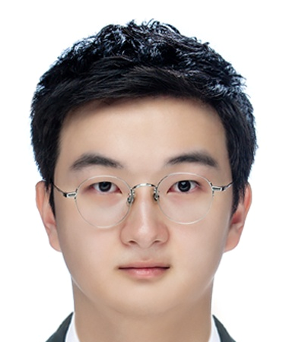



1. 에어솔루션 제어연구담당 / RAC제어개발팀 Mission 및 R&R
2) 조직도
구분 | 책임 | 선임 | 연구원 | Total
소계 | 7 | 27 | 8 | 42
★
최진탁 책임
팀장
* MBB (★), BB (●), GB (●), SW Architect(★), SDET(★), SW중급 ( ), 인버터 중급( )
S
I
HW 개발 (11)
실내기 SW 개발 (6)
실외기 SW 개발 (8)
품질 (4)
VI Task (4)
- HW 개발
- 법인개발 및 생산 대응
-스탠드, 벽걸이, 일체형 개발
- 스탠드, 벽걸이 실내기
- Smart USP
- 실외기, 일체형 SW개발
- 인버터, Cycle 제어, USP
-정속 이하의 품질 목표개선
P3(3)
★
이정원 책임
원가개선 / 부품개발
P2(7)
●
서민용 선임
벽걸이 원가 개선
P3(7)
★
윤용호 책임
벽걸이 HW PL
P3(7)
★
임태형 책임
실내기 SW PL
P3(13)
★
이충희 책임
SW PL
P3(9)
★
김필용 책임
품질 파트 PL
S
★
P2(7)
S
S
●
김훈호 선임
벽걸이 원가개선
P3(5)
P2(9)
S
I
P2(7)
안현상 선임
인도 품질
★
한재만 책임
파워, Sanken 전환
●
신규열 선임
스탠드 / OS
P3(6)
●
배병관 책임
포터블 / 창문형
●
S
I
P1(1)
S
박민규연구원
S
P2(9)
P2(9)
S
P2(8)
I
P2(7)
●
곽민욱선임
내수품질
●
서석배 선임
일체형 개발
●
오용석 선임
벽걸이 / GA2
●
양유정 선임
벽걸이 실외기
P2(8)
●
전호준 선임
리모컨
P2(2)
●
이용진 선임
스탠드 / 통신
P2(8)
●
홍장표 선임
벽걸이 실외기
P2(6)
●
경기영 선임
시그니처 / 음성
S
S
P2(8)
●
강명구 선임
스탠드 실내기
P1(1)
송리언 연구원
벽걸이 / AI
P2(5)
●
장재광 선임
스탠드 실외기 / ATS
S
GA2 TDR (2)
육아휴직 (1)
P2(7)
●
김준영 선임
3kW, 내수
P1(1)
김동현 연구원
스탠드 / OS
P2(5)
김유진 선임
일체형 실내기
●
P2(7)
임유택 선임
GA2, 2kW
S
●
P2(6)
●
김나희 선임
내수/리모컨 품질
P2(4)
●
권으뜸 선임
1kW, 터키
P2(5)
●
이상구 선임
벽걸이 실외기
P2(7)
●
김정환 선임
시그니처 / 리모컨
P1(4)
P1(1)
S
●
김대환 연구원
2kW, 태국
김덕환 연구원
일체형 실내기
P1(3)
김재서 연구원
스탠드 실내기
Winner TDR (4)
P2(7)
●
하태근 선임
1.5kW, 인도
P1(1)
김동찬 연구원
1.5kW
P2(7)
●
권만근 선임
3kW, 천진
P1(1)
김정훈 연구원
3kW
P2(8)
●
강병구 선임
벽걸이실외기
LQC 온보딩 / MD (1)
P2(8)
●
김정아 선임
MD / GA2
P2(6)
●
김용오 선임
벽걸이 / 음성
S

Slide 3
유첨. Y+3 계획
초격차 기술
선
-선행
PMO
- PMO
플
- 플랫폼
에어
- 에어(연)
핵심기술
TRM
PPD
HW
’22년
’23년
’24년
’25년 ~
인버터
원가 경쟁력 확보 위한 플랫폼 재편성
- 내수 / 해외 플랫폼 재설계
- 플랫폼 OEM 설계 검토 진행
원가
20%
내수 플랫폼
경쟁력 강화
해외 플랫폼
경쟁력 확보 Phase 1
Global Top 수준의
원가 경쟁력 확보
원가혁신 TDR
Phase 2
경쟁사 대비
SW
~
3Q
4Q
4Q
SW 기술을 통한 원가 경쟁력 확보
- 조합내기 Wi-fi less / 라인 온보딩
벽걸이 위너
스탠드 C/box 대상
제어 Task
3kW 드라이브 개발 (SPFC)
실내기 염가형 PCBA 개발
Wi-fi less
- Line 온보딩
- 단상 제어 인버터
플랫폼 OEM 설계
선
선
품질
제어 인버터 품질 확보
- 협력사 공정 개선 및 검출력 강화
- 서비스 역량 강화를 통한 고객 체감 품질 개선
필드 품질 개선
체감 품질 개선
신뢰성 품질 개선
~
3Q
3Q
Global Top 수준의
품질 경쟁력 확보
당해 품질 개선
고객 Pain Point 개선
다빈도 서비스 개선
유상 품질 개선
만성 불량 개선
핵심 부품 신뢰성 확보
제어 고효율 기술 개발
- 스위칭 Loss 저감 기술, 정밀 제어
- 대기전력 최소화
고효율
효율
~
3Q
3Q
최고 효율 드라이브
및 기술 개발
3/4kW 토템폴
화씨 제어
캐리어 주파수↓
대기전력 Zero Watt
(Random PWM)
(0.1W 이하)
소음 / 진동 개선 제어 기술 개발
- Random PWM 확대(일체형 → 벽/스)
- 상전류 THD 개선, 저주파 소음 개선
~
소음/진동
3Q
3Q
선
3Q
Noise Less 인버터
Random PWM(일체형)
Random PWM(스/벽)
상전류 왜곡 개선
저주파 소음 개선
공진 주파수 감지
선
(Shift Min./다단 Filter)
선
운전 영역 확대
- 10Hz 이하 운전
Wide Range 인버터
고성능
운전영역
~
3Q
순간전압변동
저Hz 운전(EEMF)
(±30%)
(10Hz 이하)
서비스 적확도/편의성 개선
- Auto 튜닝 확대, 개선
- 압축기 진단 로직 확대
서비스
~
3Q
3Q
3Q
DX/AI를 활용한
서비스 적확도/편의
Auto 튜닝
압축기 진단(내수)
Auto 튜닝 (해외)
압축기진단 (해외)
Auto 튜닝 II
선
주요부품 추적성 확보
(파라메타 추정, 게인자동화)
규제대응
/ 안전
규제 대응 개발
- SW 안전 인증, R290 대응 설계
- 화재 대응 아크감지 기술 개발
~
3Q
2Q
3Q
규제/안전
PL 사고 Zero
북미 60730
아크감지(Passive)
북미 60730
아크감지(PFC)
R290 대응 설계
R290 대응 확대 전개
(Section 분리)
(절연설계 강화)
선
선
선

Slide 4
유첨. Y+3 계획
초격차 기술
선
-선행
PMO
- PMO
플
- 플랫폼
에어
- 에어(연)
핵심기술
TRM
PPD
DX
스마트
신기술
제품 연동 확장 솔루션 개발
- ThinQ (UX3.5), 샤밧, ICA
’22년
’23년
’24년
’25년 ~
PMO
PMO
Connec
tivity
확장 솔루션
타사 가전 연동
다양한 확장 솔루션을 통한 제품 경쟁력
ThinQ 활용한 연동 기능 확대
- 음성 인식 확대, 타사 가전 앱 연동
~
1Q
4Q
ThinQ (ux3.5)
샤밧, ICA
DQ- C
음성 (Gen3)
Matter
DQ-C 음성 모뎀(Gen3)
Smarthings
UP 가전 적용을 위한 FOTA 기술 확보
- 대용량(BG FOTA), Diff. FOTA, 백업 기능
선
선
UP 가전을 통한
늘 새로운 경험을
제공하는 제품
UP 가전 개발(내수)
UP가전 확대
OS 플랫폼 개발
OS 플랫폼 확대
UP
가전
~
2Q
4Q
1Q
1Q
OS 플랫폼 개발 (SOTA)
- OS 플랫폼을 통한 SOTA 방식 Upgrade
스탠드, 조합내기
창호형, 실외기
북미
창문형
북미
벽걸이
타워 개발, DQ-C
창호형 개발, DQ-C
RAC AI 엔진 정의, 컨텐츠 지속 발굴
- Cloud 기반 AI 엔진
- OS 플랫폼 기반 AI 엔진 탑재
에어
선
에어
RAC AI 엔진을 통한
스마트 솔루션 제공
인공
지능
컨텐츠 발굴
컨텐츠 응용
컨텐츠 고도화
~
1Q
1Q
Cloud 연동 쾌적 제어
Scan to X
OS 기반 AI 엔진
센서를 활용한 다양한 USP 발굴
- 레이다 센서 활용 인체 감지, 수면 패턴 감지
- 레이저 먼지 센서 활용 필요 수명 예측
에어
에어
다양한 센서를 통한
스스로 학습하는 제품
센서
활용
센서 탐색, 개발
센서 응용
센서 응용
~
1Q
1Q
레이다 센서 적용
인체감지
필터 수명 예측
제습량 추정
기기데이터를 통한 진단/서비스 고도화
- 고객 기반 Big Data 활용(블랙박스2.0, PCC)
- 정밀 진단, Direct 업데이트(Wi-Fi Direct Fota)
플
선
플
선
스마트 진단
진단/서비스 고도화
사전 진단을 통한
성수기 서비스 분산
~
1Q
SVC
블랙박스2.0
정밀 진단
Direct 업데이트
진단 기능 강화
(Mobile LGMV)

